Slide 1

Java EE – JSF

Slide 2
JSF témakörök
JSF
Java Servlet API
XHTML
EL
Managed Bean
Tag Library
Controller
HTML5
CSS
Java Script
Service Client
Event Hander
Validation

Slide 3
JSF mint MVC keretrendszer
Model
ManagedBeans Services, Entities
View
XHTML
Controller
FacesServlet
Update model & Navigation

Slide 4
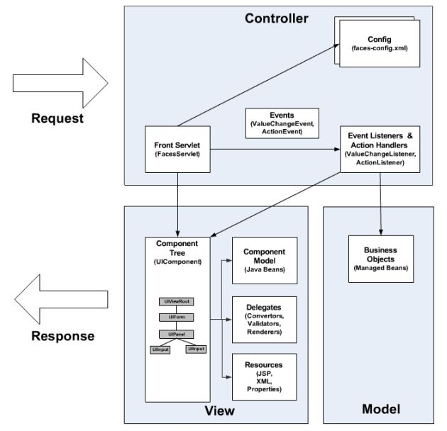
JSF mint MVC keretrendszer

Slide 5
JSF mint MVC keretrendszer
Model
<<form>> <<session>> <<business delegate>> ManagedBeans
Services, Entities
View
XHTML
Controller
<<controller>> ManagedBeans
FacesServlet
Navigation outcome
Update model Execute navigation
Notes:
Ennek az a hátránya, hogy szeretjük azt, ha egy formot egy beannel kezelünk.
Ez így nem tud megvalósulni. Előnye, hogy ha nagy formról van szó, akkor elkülönül a formlogika és a navigációs logika.

Slide 6
HTML Rendering
DHTML
JSF Rendering
XHTML
Components
EL Expression
Managed Bean

Slide 7
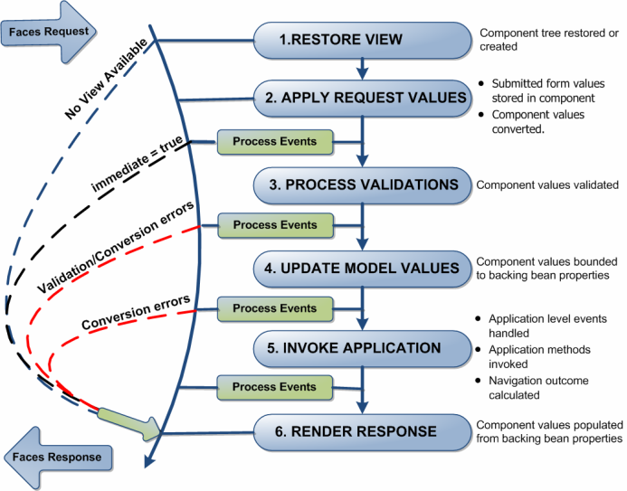
JSF Request életciklus

Slide 8
web.xml
<web-app ...> <servlet> <servlet-name>Faces Servlet</servlet-name> <servlet-class>javax.faces.webapp.FacesServlet</servlet-class> <load-on-startup>1</load-on-startup> </servlet> <servlet-mapping> <servlet-name>Faces Servlet</servlet-name> <url-pattern>/faces/*</url-pattern> <url-pattern>*.xhtml</url-pattern> </servlet-mapping> <listener> <listener-class>com.sun.faces.config.ConfigureListener</listener-class> </listener> </web-app>

Slide 9
Navigációs szabályok
Adott oldalon értelmezzük a lenti eseteket (Ha nem adjuk meg, akkor global rule lesz)
<navigation-rule>
<from-view-id>/pages/input.xhtml</from-view-id>
<navigation-case>
<from-outcome>sayFoo</from-outcome>
<to-view-id>/pages/anotherfoo.xhtml</to-view-id>
</navigation-case>
<navigation-case>
<from-action>#{fooBean.fooAction}</from-action>
<from-outcome>sayFoo</from-outcome>
<to-view-id>/pages/foo.xhtml</to-view-id> <redirect/>
</navigation-case>
</navigation-rule>
Több esetet is megadhatunk
Adott eredmény (outcome) hatására navigálunk…
…ide, egy másik oldalra
Tovább szűkíthető, hogy az eset csak adott action metódus esetén legyen érvényes akár ugyanolyan outcome esetén is
Megadható a redirect opció

Slide 10
Feltételes Navigáció
<navigation-rule>
<from-view-id>/pages/input.xhtml</from-view-id>
<navigation-case>
<from-outcome>sayFoo</from-outcome>
<if>#{fooBean.foo1Condition}</if>
<to-view-id>/pages/foo1.xhtml</to-view-id>
</navigation-case>
<navigation-case>
<from-outcome>sayFoo</from-outcome>
<if>#{fooBean.foo2Attr &lt; 5000}</if>
<to-view-id>/pages/foo2.xhtml</to-view-id>
</navigation-case>
</navigation-rule>
Dinamikus feltételek teljesülése esetén hajtódik végre a navigáció

Slide 11
Navigáció Linkekkel
<h:link outcome=„fooOutcome” value=„Caption”/> Akkor használjuk, ha a JSF navigációban definiált outcome-t szeretnénk linkként kezelni.
<h:outputLink value=„fooPage.xhtml”> Caption </h:outputLink> Akkor használjuk, ha a JSF navigáció nélkül, explicit adjuk meg a célt.
<h:commandLink action=„#{fooBean.fooAction}” value=„Caption”> Akkor használjuk, ha ManagedBean action metódust szeretnénk hívni a navigáció végrehajtásához. JS onclick-kel valósítja meg!

Slide 12
Navigáció Gombokkal
<h:button outcome=„fooOutcome” value=„Caption”> Akkor használjuk, ha a JSF navigációban definiált outcome-ot szeretnénk gombként kezelni. JS onclick-kel és a windows.location.href segítségével valósítja meg!
<h:commandButton action=„#{fooBean.fooAction}” value=„Caption”> Akkor használjuk, ha ManagedBean action metódust szeretnénk hívni a navigáció végrehajtásához. Form POST-tal valósítja meg.

Slide 13
Localizáció lekérdezése és beállítása
FacesContext.getCurrentInstance().getViewRoot().getLocale()
FacesContext.getCurrentInstance().getViewRoot() .setLocale(new Locale(”hu”,”HU”));
Locale(String language);
Locale(String language, String country); Opcionálisan megadható az ország kód

Slide 14
I18n konfiguráció
Projekt struktúra
<src>/hu/neuron/tutorial/
messages.properties
messages_en_US.properties
messages_en_GB.properties
messages_hu.properties
Fájlok tartalma
kulcs-érték párok (Java Resource API)
greeting=Welcome! (en_US,en_GB)
greeting=Üdvözlet! (hu)

Slide 15
I18n konfiguráció
faces-config.xml <faces-config ... > <application> <locale-config> <default-locale>en</default-locale> </locale-config> <resource-bundle> <base-name>hu.neuron.tutorial.messages</base-name> <var>msg</var> </resource-bundle> </application> </faces-config>

Slide 16
I18n a felületen
EL kifejezéssel
<h:outputText value="#{msg['greeting']}" />
<h:outputText value="#{msg.greeting}" />
A konfigurációaban megadott változót, mint Map-et kezeljük, ahol a kulcsok a property fájlban megadott kulcs-értékpárpokból kerülhetnek ki

Slide 17
JSF Managed BEAN ANNOTÁCIÓK
@ManagedBean
@RequestScoped
@ViewScoped
@SessionScoped
@ApplicationScoped
@CustomScoped

Slide 18
Managed Bean
@ManagedBean
@RequestScoped
public class HelloWorld {
...
}
@ManagedBean(name = "helloWorld")
@RequestScoped
public class HelloWorld {
...
}
@ManagedBean(name = "helloWorld", eager = true)
@SessionScoped
public class HelloWorld {
...
}

Slide 19
Managed Properties
@ManagedBean
@RequestScoped
public class HelloUniverse {
@ManagedProperty(value=”#{helloWorld}”)
HelloWorld helloWorldBean;
}

Slide 20
Form
<!DOCTYPE html PUBLIC "-//W3C//DTD XHTML 1.0 Transitional//EN"
"http://www.w3.org/TR/xhtml1/DTD/xhtml1-transitional.dtd">
<html xmlns="http://www.w3.org/1999/xhtml"
xmlns:h="http://java.sun.com/jsf/html">
<h:head/>
<body>
<h:form>
<h:outputLabel value="#{messages.enterName}"/>
<h:inputText value="#{customerBean.firstName}"/>
</h:form>
</body>
</html>

Slide 21
Form Post
<!DOCTYPE html PUBLIC "-//W3C//DTD XHTML 1.0 Transitional//EN„ "http://www.w3.org/TR/xhtml1/DTD/xhtml1-transitional.dtd">
<html xmlns="http://www.w3.org/1999/xhtml"
xmlns:h="http://java.sun.com/jsf/html">
<h:head/>
<body>
<h:form>
<h:outputLabel value="#{messages.enterName}"/>
<h:inputText value="#{customerBean.firstName}"/>
<h:commandButton value="#{messages.submit}"
action="#{customerBean.submit}"/>
</h:form>
</body>
</html>

Slide 22
Konverzió és Validáció az Életciklusban
Konverzió
Validáció
Üzenetek

Slide 23
konverter
Standard konverterek tag nélkül
javax.faces.BigDecimal
javax.faces.BigInteger
javax.faces.Boolean
javax.faces.Byte
javax.faces.Character
javax.faces.Double
javax.faces.Float
javax.faces.Integer
javax.faces.Long
javax.faces.Short

Slide 24
Konverter
Standard konverter tagek
f:convertDateTime
dateStyle="default|short|medium|long|full"
timeStyle="default|short|medium|long|full"
pattern=„yyyy.MM.dd" type="time|date|both"
locale="locale" timezone="timezone"
f:convertNumber
pattern= " #000.00" locale="locale"
minIntegerDigits="min" maxIntegerDigits="max"
minFractionDigits="min" maxFractionDigits="max"
groupingUsed="true|false" integerOnly="true|false"
type="number|currency|percent"
currencyCode="currencyCode" currencySymbol="currencySymbol"

Slide 25
Konverter
javax.faces.convert.Converter interfész
@FacesConverter ("fooConverterId")
<f:converter converterId= "fooConverterId" >
Implementálandó metódusok
public Object getAsObject(FacesContext context, UIComponent component, String value)
public String getAsString(FacesContext context, UIComponent component, Object value)

Slide 26
Validáció
Kötelező/Opcionális beállítás
required attribútum
Komponensek
f:validateDoubleRange
f:validateLength
f:validateLongRange
Attribútumok
maximum
minimum
ManagedBean metódusok
public void fooValidatorMethod (FacesContext context, UIComponent component, Object value) { .. }
Az adott form elem attribútuma.
Az adott form elembe kerül bele, mint tartalmazott tag.
Az adott form elem „validator” attribútumához kötjük a metódust. Implementációja ugyan olyan elvek szerint működik, mint a Validator interfész megvalósításai.

Slide 27
Validáció
javax.faces.validator.Validator interfész
@FacesVaildator("fooValidatorId")
<f:validator validatorId="fooValidatorId">
Implementálandó metódus
public void validate(FacesContext context, UIComponent component, Object value) throws ValidatorException
ValidatorException(FacesMessage msg) ValidatorException(FacesMessage msg, Throwable cause) Amennyiben a validáció sikertelen kivételt dobunk, melynek megadjuk az üzenetet. Megadhatunk egy opcionális kivételt is.

Slide 28
Üzenetek
FacesMessage
FacesMessage(String summary) FacesMessage(String summary, String detail) FacesMessage(FacesMessage.Severity severity, String summary, String detail) A validáció eredményének szöveges megjelenítése üzenetként.
Üzenetek létrehozása i18n-nel bundle = ResourceBundle.getBundle(…); … String msgStr = bundle.getString(key); new FacesMessage(msgStr); FacesContext.getCurrentInstance().addMessage(null, facesMessage);

Slide 29
Üzenetek megjelenítése
h:message
for = "fooInputId"
showDetail = "true"
showSummary = "true"
fatal…, error…, warn…, info… Style & Class attribútumok
h:messages
+ globalOnly = "true"
+ layout = "table|list"

Slide 30
Template
JSF Facelet taglib – template tag
ui:insert
Megadjuk a name attribútumot
Ezt fogja cserélni a konkrét oldalban definiált ui:define tag

Slide 31
Template
JSF Facelet taglib – konkrét oldalban használ tagek
ui:define
A name attribútummal hivatkozzuk az ui:insert name attribútumát.
A tényleges tartalmat fogja beilleszteni a template-be, oda, ahol a ui:insert tag található
ui:composition
A template attribútummal adjuk meg a template-t
ui:define tageket fogunk vele össze

Slide 32
A Template oldal
…
<ui:insert name="header"> DEFAULT HEADER </ui:insert>
… <ui:insert name="content"> DEFAULT CONTENT </ui:insert>
… <ui:insert name="footer"> DEFAULT FOOTER </ui:insert> …

Slide 33
A konkrét oldal
... <ui:composition template="/templates/fooTemplate.xhtml"> <ui:define name="header"> HEADER </ui:define>
<ui:define name="content"> CONTENT </ ui:define >
<ui:define name="footer"> FOOTER </ ui:define > </ui:composition> ...

